Slide 1
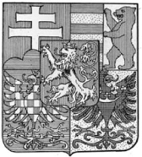
Закарпаття у складі Чехо-Словаччини
Утворення Карпатської України

Slide 2
План
Об`єднання Закарпаття із Чехо-Словаччиною;
Економічне становище;
Політичне становище;
Освіта (Неповага до мови);
Карпатська Україна;
Українське Національне Об`єднаня (УНО);
Августин Волошин;
Висновок.

Slide 3
Об’єднання Закарпаття з Чехо-Словаччиною
Після розпаду Австро-Угорської імперії, наприкінці 1918 р. стала актуальною проблема про об`єднання Закарпаття з українською державою.
21 січня 1919 р. в Хусті було проголошено возз`єднання Закарпаття з Україною, проте, умови зовнішньої політики не сприяли цьому.
Представницький орган влади 8 травня 1919 р. проголосив про злуку Закарпаття з Чехо-Словаччиною. Це було необхідно для одержання автономії. (Але ЧСР недотримала свого слова)
Notes:
кільки

Slide 4
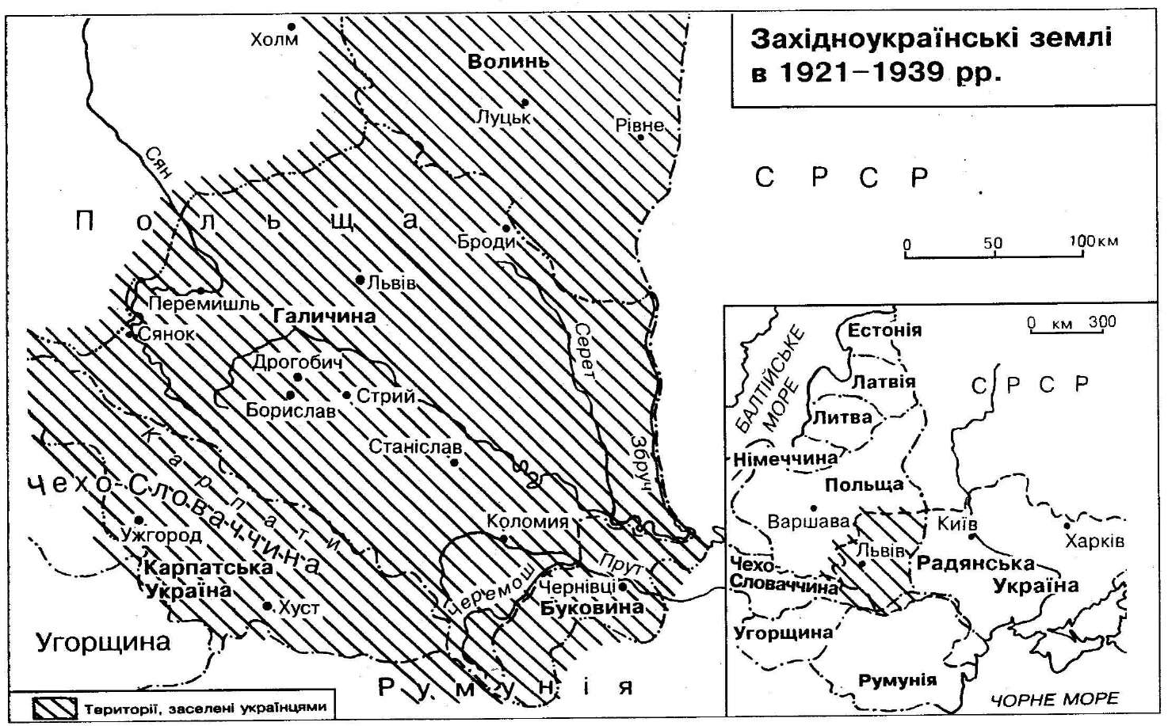

Slide 5
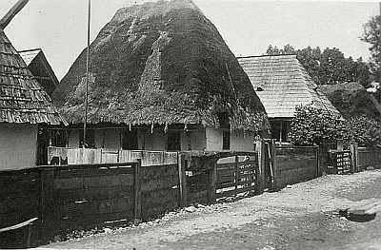
Економічне становище
У ЧСР Закарпаття вважали занедбаним аграрним краєм , який забезпечував Чехо-Словаччину дешевою робочою силою та сировиною.
Промисловість практично не розвивалась. Був незначний розвиток у лісовій та лісохімічній галузях.
Робітники у неналежних умовах праці, отримували низьку заробітну плату.
Було прийнято земельну реформу за якою великі землевласники частково позбавлялись своїх земель, а менш забезпечені селяни(35 тис. ос.) отримували частинку власної землі.
Загалом ЧСР не була зацікавлена в економічному розвитку Закарпаття, але певну підтримку таки надавала.

Slide 6
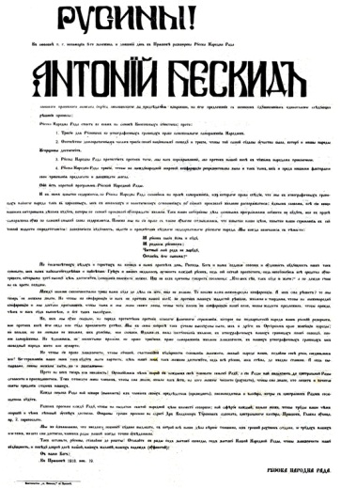
Політичне становище
Закарпаття не мало власних партій, а якщо партії і були, то лише під керівництвом Чехо-Словацьких.
Найвпливовіші:
Аграрна
Комуністична
Людова
Соціал-демократинчна
Політика місцевих партій поширювалась на різні течії: москвофіли, русини, українці.

Slide 7
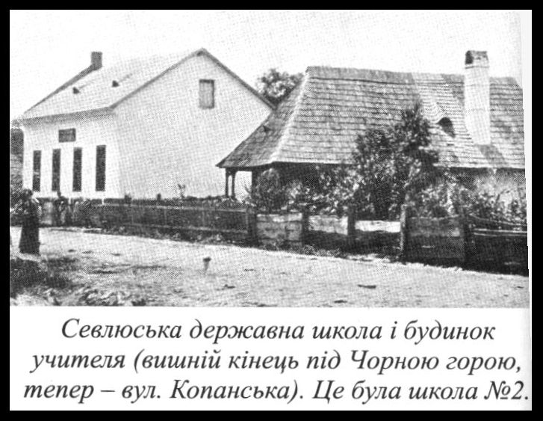
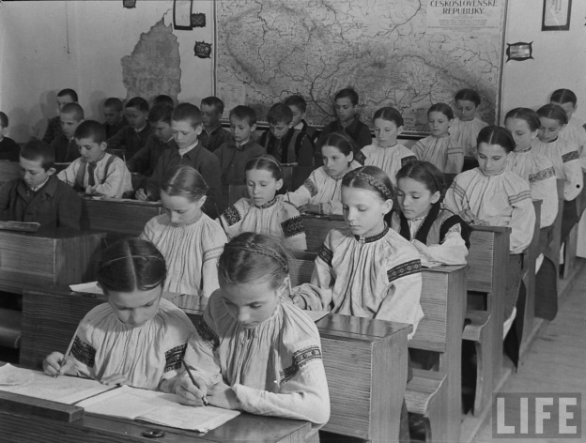
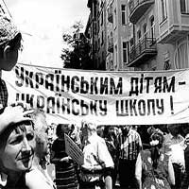
Освіта
Становище української школи після років мадяризації дещо поліпшилось, збільшилась кількість шкіл. Але влада Чехо-Словаччини від 28 червня 1925 р. визнала українську мову «чужою» для населення Закарпаття.
Процес деградації української освіти посилився після окупації 1939 р. краю Угорщиною. Згодом не залишилося жодної української школи.
Як наслідок, вводилась заборона викладання українською мовою у школах, натомість викладали чеською.

Slide 8
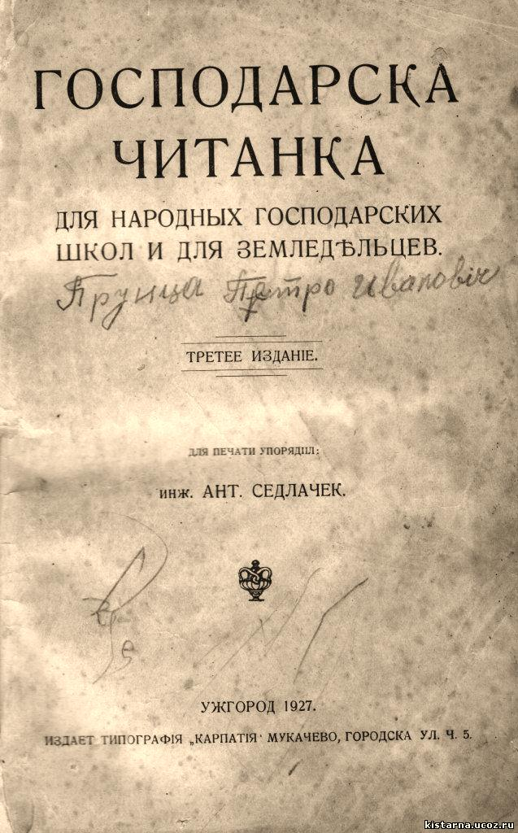
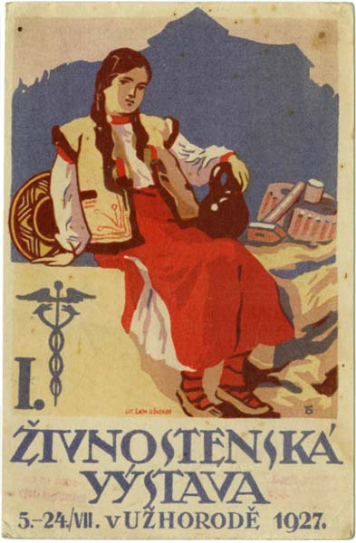
Неповага до мови
«Неповага до руського народу та руської мови були помітні повсюди. Всюди були чеські написи, але руських — майже ніде.»
На Закарпатті не було ні свободи слова,ні свободи друку.

Slide 9
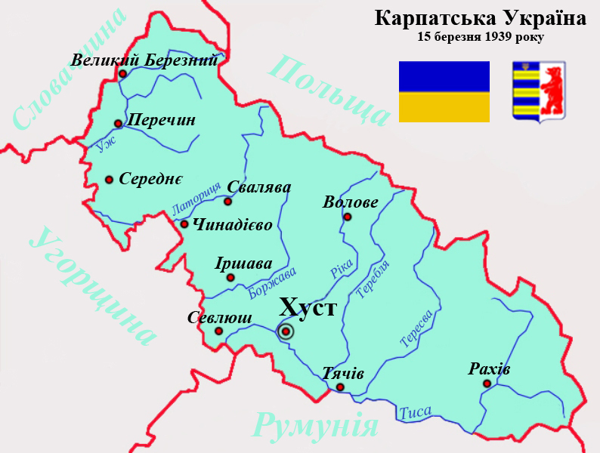
Карпатська Україна
8 жовтня 1938 р. було утворено перший автономний уряд на чолі з А.Бродієм (затверджений центральною владою 11 жовтня 1938 р.).
22 листопада 1938 р. празький парламент ухвалив конституційний закон про автономію Карпатської України, після чого Чехо-Словаччина перетворилася на федеративну державу чехів, словаків і карпатських українців.

Slide 10

Карпатська Україна
А. Бродія було усунуто з посади голови уряду.
Прем'єр-міністром Карпатської України обрано Августина Волошина.
2 листопада 1938 р. значна частина Карпатської України були приєднані до Угорщини.
10 листопада столицю Карпатської України перенесено до Хусту.
Герб Карпатської України

Slide 11
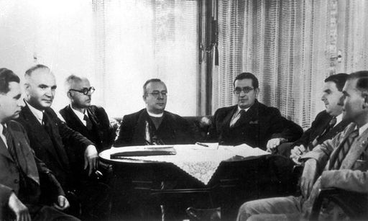
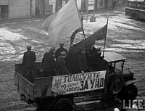
Українське національне об'єднання
У січні 1939 року була заснована політична організація закрпатських українців, що відстоювала ітереси українського населення-Українське національне об'єднання (УНО).
15 березня 1939 р. на засідані Сойму було оголошено про самостійність Карпатської України.

Slide 12

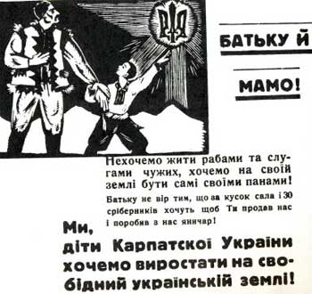
Українське національне об'єднання
Було ухвалено закон, що містив такі пункти:
1)Карпатська Україна - незалежна держава;
2)Назва держави - Карпатська Україна;
3)Карпатська Україна - це республіка з президентом, вибраним Соймом Карпатської України;
4)Державна мова - українська;
5)Барва державного прапора Карпатської України є синя і жовта.

Slide 13
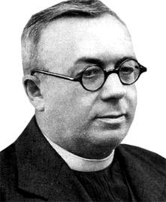
Августин Волошин
Український політичний, культурний, релігійний діяч Закарпаття, греко-католицький священик.
1917-1938 — директор вчительської семінарії в Ужгороді; автор ряду підручників.
Заснував і очолював Народно-християнську партію (1923-1939),обирався послом до чехословацького парламенту (1925-1929).
26 жовтня 1938р.Волошин був призначений новим прем'єр-міністром автономного уряду Карпатської України.
15 березня 1939 став президентом Карпатської України
У травні 1945 заарештований радянськими спецслужбами. Помер у московській Бутирській в'язниці 19 липня 1945 року.
15 березня 2002р. Надано посмертне звання»Герой України» з удостоєнням ордена Держави .

Slide 14
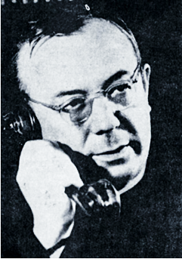
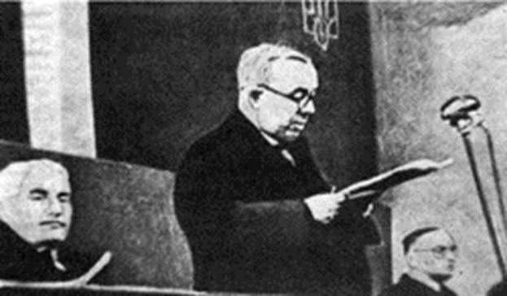
Августин Волошин
Політика Августина Волошина:
Допомого найбіднішому населенню, скасування деяких податків;
Налагодження зовнішньоеконоічних стосунків з іншими державами;
Надання можливості закарпатцям виєжджати за кордон на заробітки;
Повна Українізація суспільства;
Існуання єдиної політичної партії – УНО.

Slide 15
Карпатська Січ
У листопаді 1939р. як напівмілітарна структура із добровольців була створена Карпатська Січ, голова якої був Степан Росоха. На чолі організації стояла Головна команда: командант Дмитро Климпуш, заступник Іван Роман і штаб з осідком у Хусті. Бойовики Карпатської Січі підтриували тісні зв`язки з німецькою службою безпеки, групи січовиків готувалися до війни з Польщею на боці Гітлера. Частина січовиків виконувала допоміжну службу в поліції чи прикордонній сторожі. Проводилася також культурно-освітня праця серед населення (артистична група «Летюча естрада», видавався тижневик «Наступ» під редакцією С. Росохи).

Slide 16
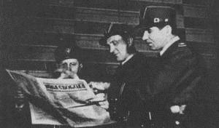
Старши́на Карпатської Січі. Зліва направо: Іван Рогач,
Іван Роман і Тацинець Федір .

Slide 17
Висновок
Загалом були переваги і недоліки перебування Закарпаття у складі Чехо-Словаччини.
Перевагою була певна економічна підтримка населення а саме надання безземельним селянам частинку власної землі, будувалися дороги, мости. Відбулося розширення шкіл.
Недоліком був перш за все колоніальний характер політики. 80 % урядовців були вихідцями з Чехії, звужено викладання українською мовою, великий вплив здійснювали чеські політичні партії, самостійної української партії не було.У той час на закарпатті панували три течії москвофільство, русинство і безперечно українська течія, найпослідовніше якої дотримувалася Християнсько-народна партія на чолі з Августином Волошином.

Slide 18
Джерела використаної інформації
http://www.info-library.com.ua/books-text-1086.html
http://uk.wikipedia.org/wiki/%D0%9A%D0%B0%D1%80%D0%BF%D0%B0%D1%82%D1%81%D1%8C%D0%BA%D0%B0_%D0%A3%D0%BA%D1%80%D0%B0%D1%97%D0%BD%D0%B0
http://shkola.ua/book/read/26/page339
http://uk.wikipedia.org/wiki/%D0%92%D0%BE%D0%BB%D0%BE%D1%88%D0%B8%D0%BD_%D0%90%D0%B2%D0%B3%D1%83%D1%81%D1%82%D0%B8%D0%BD_%D0%86%D0%B2%D0%B0%D0%BD%D0%BE%D0%B2%D0%B8%D1%87

Slide 19
Дякуємо за увагу!
Презентацію виконали учениці 10-Б класу Класичної гімназії при ЛНУ імені Івана Франка: Дубик Дарина, Мандюк Ярина, Микитчин Уляна

